Slide 1
PRODUTTIVITÀ, PERFORMANCE E AFFIDABILITÀ CON VISUAL C++ 2013
Guido Pederzini

Slide 2
Chi sono
Guido Pederzini
Ingegnere informatico di 37 anni
Esperienza nel mondo biomedicale dal 2004 al 2007
Un po' di web app dal 2007 al 2008
Dal 2008 membro di un team agile, che sviluppa software per una scuderia di F1

Slide 3
Premesse
Il talk odierno tenterà di dare una panoramica degli strumenti offerti da VS2013 per lavorare con il C++
Alcuni esempi pratici e vicini all'esperienza che ho fatto, aiuteranno a comprenderne le potenzialità

Slide 4
Outline
Introduzione
Compilatore e toolset
Analisi statica / warning / SDL
Debugger
Individuare problemi di performance
Strumenti di testing
Security

Slide 5
Introduzione
Per quale motivo dovrei fare le scelte di
  Utilizzare un ambiente nuovo che mi richiede un notevole investimento in termini economici e di tempo speso
  Utilizzare un ambiente tecnologicamente avanzato, quando potrei accontentarmi di un compilatore e una shell?
La risposta che darei io è solo una : evoluzione

Slide 6
Introduzione (2)
“In biologia, con il termine evoluzione, si intende il progressivo ed ininterrotto accumularsi di modificazioni successive, fino a manifestare, in un arco di tempo sufficientemente ampio, significativi cambiamenti morfologici, strutturali e funzionali negli organismi viventi” wikipedia
E' fondamentale applicare il concetto anche al modo di produrre software.

Slide 7
L'evoluzione nella produttività
Muoversi in un ambiente evoluto, necessariamente fa evolvere il nostro modo di lavorare e pensare
Un ambiente poco evoluto o che soddisfa solo i requisiti base, da un lato non ci permette di cambiare punto di vista se serve, dall'altro non ci fornisce spunti di riflessione per migliorare il nostro processo di sviluppo
VS2013 è un ambiente che soddisfa i requisiti di evoluzione per il linguaggio nativo.

Slide 8
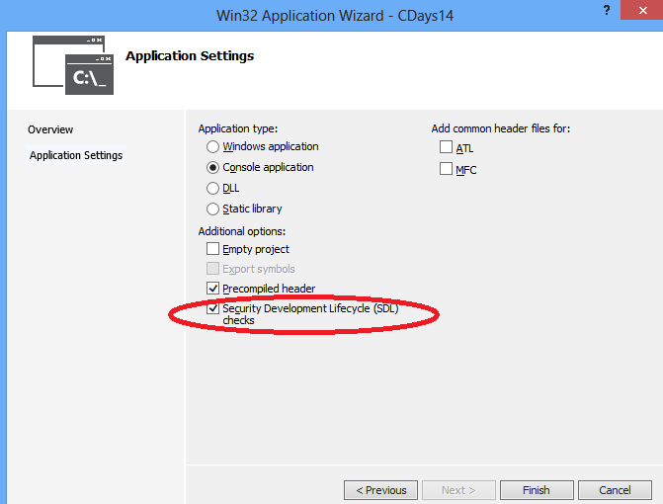
Compilatore
Il compilatore C++ in VS2013 copre tutte le feature dello standard C++11
VS2013 mette di default SDL come check sul progetto

Slide 9
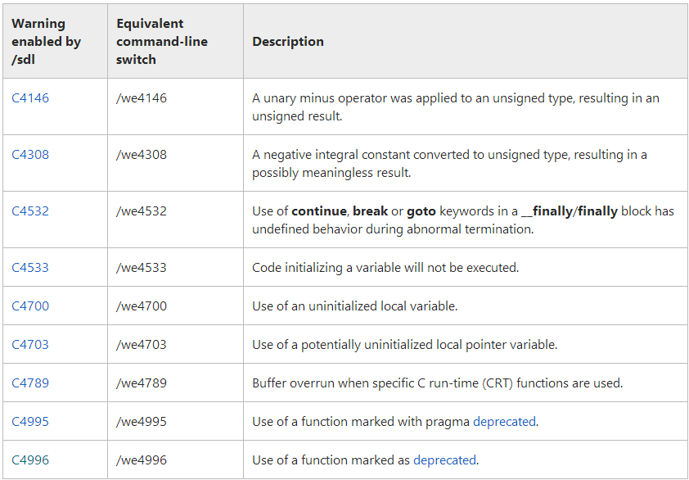
/sdl
SDL (Security Development Lifecycle) nella fase di implementazione rende automaticamente “errror” alcuni warning

Slide 10
/sdl - snippet
void func1()
{
}
#pragma deprecated (func1)
int _tmain(int argc, _TCHAR* argv[])
{
int a;
int b=a*2; //C4700
func1(); //C4995
unsigned int u = (-5 + 4U); //C4308
return 0;
}

Slide 11
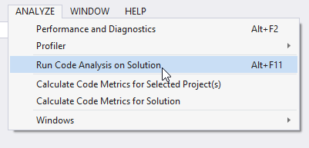
Static analysis
Mette a disposizione un'altra batteria di warning che vengono intercettati solo abilitando il flag /analyze. E' possibile invocarla da menù
Notes:
Sempre in base a necessità & contesto
No ottimizzazione preventiva
Misure tempo feature consolidate + trend (macchine dedicate)
Utente nota le lentezze e quando variano
Misure & Test, strumenti di build automatica (e.g. TC)
«The free lunch is over» (non basta più comprare nuovo hw)
Codice performance a volte fa a cazzotti con il design classico (tradeoff)

Slide 12
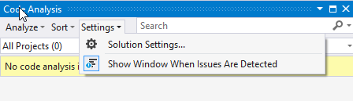
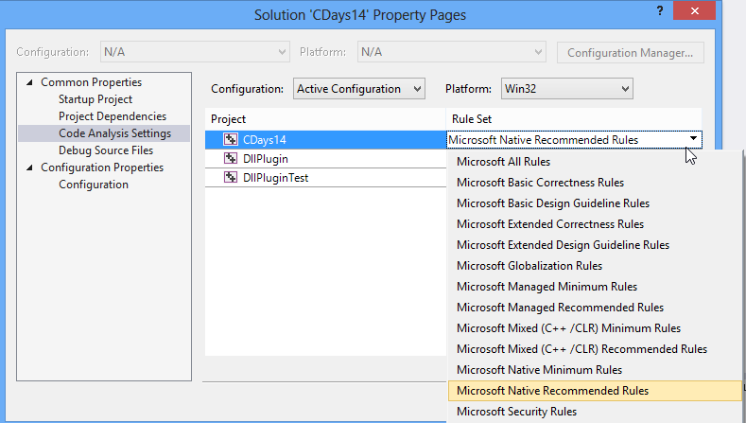
Static analysis - rules
Notes:
Sempre in base a necessità & contesto
No ottimizzazione preventiva
Misure tempo feature consolidate + trend (macchine dedicate)
Utente nota le lentezze e quando variano
Misure & Test, strumenti di build automatica (e.g. TC)
«The free lunch is over» (non basta più comprare nuovo hw)
Codice performance a volte fa a cazzotti con il design classico (tradeoff)

Slide 13
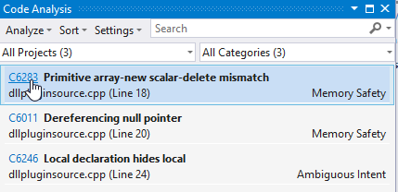
Static analysis - snippet
int *p = new int[10]; delete p; // Warning C6283
P *p = nullptr; p->a = 1; Warning C6011
{
int aa;
aa = 1; aa;
{
int aa; Warning C6246
aa = 2;
}
}
Molto comoda la possibilità di cliccare sul problema e ottenere informazioni da MSDN
Notes:
Sempre in base a necessità & contesto
No ottimizzazione preventiva
Misure tempo feature consolidate + trend (macchine dedicate)
Utente nota le lentezze e quando variano
Misure & Test, strumenti di build automatica (e.g. TC)
«The free lunch is over» (non basta più comprare nuovo hw)
Codice performance a volte fa a cazzotti con il design classico (tradeoff)

Slide 14
SAL (attivo con /analyze)
_Check_return_ bool func()
{
return true;
}
void f()
{ func(); } // Warning C6031
_Check_return_ int func_range(_In_range_(1, 3) int val) {return val *2 ;}
if(func_range(4) > 1) {….} // Warning C28020
Annotando le funzioni possiamo imporre il comportamento, bloccando la compilazione. Utilizzato nel CRT.
Notes:
Sempre in base a necessità & contesto
No ottimizzazione preventiva
Misure tempo feature consolidate + trend (macchine dedicate)
Utente nota le lentezze e quando variano
Misure & Test, strumenti di build automatica (e.g. TC)
«The free lunch is over» (non basta più comprare nuovo hw)
Codice performance a volte fa a cazzotti con il design classico (tradeoff)

Slide 15
Warning level
In ambiente Microsoft abbiamo nei progetti nativi 4 (+1) livelli di warning.
Quando faccio new project in VS2013 ho di default:
  W3 (livello di warning 3)
  WX- (treat warnings as warnings)
Notes:
Sempre in base a necessità & contesto
No ottimizzazione preventiva
Misure tempo feature consolidate + trend (macchine dedicate)
Utente nota le lentezze e quando variano
Misure & Test, strumenti di build automatica (e.g. TC)
«The free lunch is over» (non basta più comprare nuovo hw)
Codice performance a volte fa a cazzotti con il design classico (tradeoff)

Slide 16
Esempi
#pragma warning(disable:4996)
if (_stscanf((LPCSTR) line, _T("pane%d = %d%"), &paneId, &Count)) {...}
Per non sostituire l'API insicura con l'API secure, disabilitiamo il warning (che non ci farebbe compilare) .
Ma stiamo nascondendo un bug di invalid input format!
Notes:
Sempre in base a necessità & contesto
No ottimizzazione preventiva
Misure tempo feature consolidate + trend (macchine dedicate)
Utente nota le lentezze e quando variano
Misure & Test, strumenti di build automatica (e.g. TC)
«The free lunch is over» (non basta più comprare nuovo hw)
Codice performance a volte fa a cazzotti con il design classico (tradeoff)

Slide 17
A volte è arduo (C4702)
#include <afxwin.h> // MFC core and standard components
#pragma warning (once:4702)
Questo è stato un po più complicato da abilitare a causa di un bug su MFC. Ma è stato molto utile , previene l'unreachable code
//if(something)
return;
other stuff;
Notes:
Sempre in base a necessità & contesto
No ottimizzazione preventiva
Misure tempo feature consolidate + trend (macchine dedicate)
Utente nota le lentezze e quando variano
Misure & Test, strumenti di build automatica (e.g. TC)
«The free lunch is over» (non basta più comprare nuovo hw)
Codice performance a volte fa a cazzotti con il design classico (tradeoff)

Slide 18
A volte non piace (C4100)
int foo(int a, int b)
{ return a*2; }
Un parametro non utilizzato causa warning che potrebbero risultare noiosi (es. null object).
Ma piuttosto meglio andare puntuali sul problema, la soluzione potrebbe essere disabilitare il singolo warning se nel nostro contesto non serve.
Notes:
Sempre in base a necessità & contesto
No ottimizzazione preventiva
Misure tempo feature consolidate + trend (macchine dedicate)
Utente nota le lentezze e quando variano
Misure & Test, strumenti di build automatica (e.g. TC)
«The free lunch is over» (non basta più comprare nuovo hw)
Codice performance a volte fa a cazzotti con il design classico (tradeoff)

Slide 19
White list e centralizzazione
Utilizzando un approccio whitelist abbiamo centralizzato le eccezioni (ovvero i warning disabilitati) in modo da ricordarci gli sconti fatti, all'interno di un unico header.
Abbiamo confinato i problemi del codice legacy (che dovremo sistemare) e cerchiamo di far crescere il nuovo codice in modo sano.
Notes:
Sempre in base a necessità & contesto
No ottimizzazione preventiva
Misure tempo feature consolidate + trend (macchine dedicate)
Utente nota le lentezze e quando variano
Misure & Test, strumenti di build automatica (e.g. TC)
«The free lunch is over» (non basta più comprare nuovo hw)
Codice performance a volte fa a cazzotti con il design classico (tradeoff)

Slide 20
Performances
Frasi celebri sono quelle che vogliono un linguaggio nativo automaticamente performante.
Ma facciamo differenza fra la condizione necessaria e la condizione sufficiente
E facciamo attenzione anche ai tool di code generation che producono codice nativo.
Notes:
Sempre in base a necessità & contesto
No ottimizzazione preventiva
Misure tempo feature consolidate + trend (macchine dedicate)
Utente nota le lentezze e quando variano
Misure & Test, strumenti di build automatica (e.g. TC)
«The free lunch is over» (non basta più comprare nuovo hw)
Codice performance a volte fa a cazzotti con il design classico (tradeoff)

Slide 21
Performances
Frasi celebri sono quelle che vogliono un linguaggio nativo automaticamente performante.
Ma facciamo differenza fra la condizione necessaria e la condizione sufficiente
E facciamo attenzione anche ai tool di code generation che producono codice nativo.
Notes:
Sempre in base a necessità & contesto
No ottimizzazione preventiva
Misure tempo feature consolidate + trend (macchine dedicate)
Utente nota le lentezze e quando variano
Misure & Test, strumenti di build automatica (e.g. TC)
«The free lunch is over» (non basta più comprare nuovo hw)
Codice performance a volte fa a cazzotti con il design classico (tradeoff)

Slide 22
Performances (2)
L'indicazione della performance assoluta è chiaramente il tempo impiegato da un certo metodo a completare l'esecuzione.
La performance percepita (o relativa) invece potrebbe essere definita come il tempo che l'utente ritiene sia “accettabile” come tempo di attesa, il tempo che è disposto ad aspettare
Notes:
Sempre in base a necessità & contesto
No ottimizzazione preventiva
Misure tempo feature consolidate + trend (macchine dedicate)
Utente nota le lentezze e quando variano
Misure & Test, strumenti di build automatica (e.g. TC)
«The free lunch is over» (non basta più comprare nuovo hw)
Codice performance a volte fa a cazzotti con il design classico (tradeoff)

Slide 23
Performances (3)
Fare performances è un po' cercare un equilibrio fra la misura quantitativa (la prima misurazione) e una misura qualitativa.
Le performances si possono migliorare costantemente, ottimizzando il codice, scalando l'hardware, ma da esperienza è bene blianciare lo sforzo profuso con il guadagno ottenuto e la percezione dell'utilizzatore.
Notes:
Sempre in base a necessità & contesto
No ottimizzazione preventiva
Misure tempo feature consolidate + trend (macchine dedicate)
Utente nota le lentezze e quando variano
Misure & Test, strumenti di build automatica (e.g. TC)
«The free lunch is over» (non basta più comprare nuovo hw)
Codice performance a volte fa a cazzotti con il design classico (tradeoff)

Slide 24
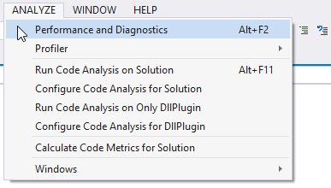
Profiler
Visual Studio 2013 (Ultimate, Premium, Professional) mette a disposizione il Profiler, utilizzabile in diverse modalità
Sampling, Instrumentation, Concurrency
Wizard per attivare una sessione
Nota: utilizzo di Windows8
Notes:
Sempre in base a necessità & contesto
No ottimizzazione preventiva
Misure tempo feature consolidate + trend (macchine dedicate)
Utente nota le lentezze e quando variano
Misure & Test, strumenti di build automatica (e.g. TC)
«The free lunch is over» (non basta più comprare nuovo hw)
Codice performance a volte fa a cazzotti con il design classico (tradeoff)

Slide 25
Sampling
Uso intuitivo, individua problemi legati all'utilizzo della CPU
“Ossserva” ad un intervallo configurabile (non in Win8) il function call stack
Al tempo di campionamento, incrementa il contatore “esclusivo” per la funzione che stava eseguendo, e incrementa anche quello “inclusivo” per tutto il call stack
Notes:
Sempre in base a necessità & contesto
No ottimizzazione preventiva
Misure tempo feature consolidate + trend (macchine dedicate)
Utente nota le lentezze e quando variano
Misure & Test, strumenti di build automatica (e.g. TC)
«The free lunch is over» (non basta più comprare nuovo hw)
Codice performance a volte fa a cazzotti con il design classico (tradeoff)

Slide 26
Sampling (2)
Osservando le percentuali di esecuzione, si ha la netta percezione di quale metodo richiede “il maggior numero di incrementi”, ovvero quale metodo risiedeva in CPU per il maggior numero di osservazioni.
Espandendo l'albero, è immediato individuare chi ha monopolizzato la CPU
Notes:
Sempre in base a necessità & contesto
No ottimizzazione preventiva
Misure tempo feature consolidate + trend (macchine dedicate)
Utente nota le lentezze e quando variano
Misure & Test, strumenti di build automatica (e.g. TC)
«The free lunch is over» (non basta più comprare nuovo hw)
Codice performance a volte fa a cazzotti con il design classico (tradeoff)

Slide 27
Sampling (3)
Osservando le percentuali di esecuzione, si ha la netta percezione di quale metodo richiede “il maggior numero di incrementi”, ovvero quale metodo risiedeva in CPU per il maggior numero di osservazioni.
Espandendo l'albero, è immediato individuare chi ha monopolizzato la CPU
Notes:
Sempre in base a necessità & contesto
No ottimizzazione preventiva
Misure tempo feature consolidate + trend (macchine dedicate)
Utente nota le lentezze e quando variano
Misure & Test, strumenti di build automatica (e.g. TC)
«The free lunch is over» (non basta più comprare nuovo hw)
Codice performance a volte fa a cazzotti con il design classico (tradeoff)

Slide 28
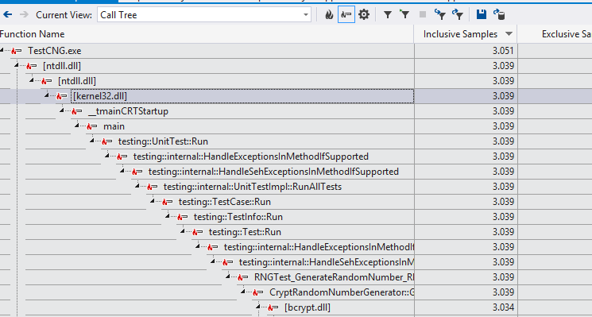
Call tree + hot path
Notes:
Sempre in base a necessità & contesto
No ottimizzazione preventiva
Misure tempo feature consolidate + trend (macchine dedicate)
Utente nota le lentezze e quando variano
Misure & Test, strumenti di build automatica (e.g. TC)
«The free lunch is over» (non basta più comprare nuovo hw)
Codice performance a volte fa a cazzotti con il design classico (tradeoff)

Slide 29
Affidabilità
La prevenzione “statica” è un requisito fondamentale per garantire l'affidabilità (e.g. potenziale assenza di guasti) di un sistema.
In generale individua fattori di rischio (e.g. sintomi di undefined behavior, funzioni unsecure, ...).
Ma il software, come sappiamo, è dinamico e influenzato da tutte le interazioni che ha con l'esterno (un po' come noi...).

Slide 30
Problemi di affidabilità
Interni (e.g. bug):
Per combatterli è importante fare prevenzione e mantenere il software sotto controllo.
Esterni (e.g. hardware):
Più complicati e costosi da mitigare;
Vanno spesso accolti e gestiti internamente.

Slide 31
Ricette: precondizioni
Confine tra cause interne ed esterne.
Quali precondizioni hanno le librerie che sto utilizzando?
  Ad esempio, nelle STL i range non vengono controllati
E quelle che sto esponendo al cliente dalla mia API? E se mi passa un input non valido?

Slide 32
Ricette: precondizioni
Confine tra cause interne ed esterne.
Quali precondizioni hanno le librerie che sto utilizzando?
  Ad esempio, nelle STL i range non vengono controllati
E quelle che sto esponendo al cliente dalla mia API? E se mi passa un input non valido?

Slide 33
Ricette: precondizioni
Confine tra cause interne ed esterne.
Quali precondizioni hanno le librerie che sto utilizzando?
  Ad esempio, nelle STL i range non vengono controllati
E quelle che sto esponendo al cliente dalla mia API? E se mi passa un input non valido?

Slide 34
Ricette: log
Considerali anche per identificare:
  Operazioni che hanno causato il problema;
  Usi impropri del sistema (e.g. workaround);
  Stato del sistema in determinate situazioni.
Log ad-hoc su alcuni utenti (“cimice”).
É importante avere un buon log-viewer.

Slide 35
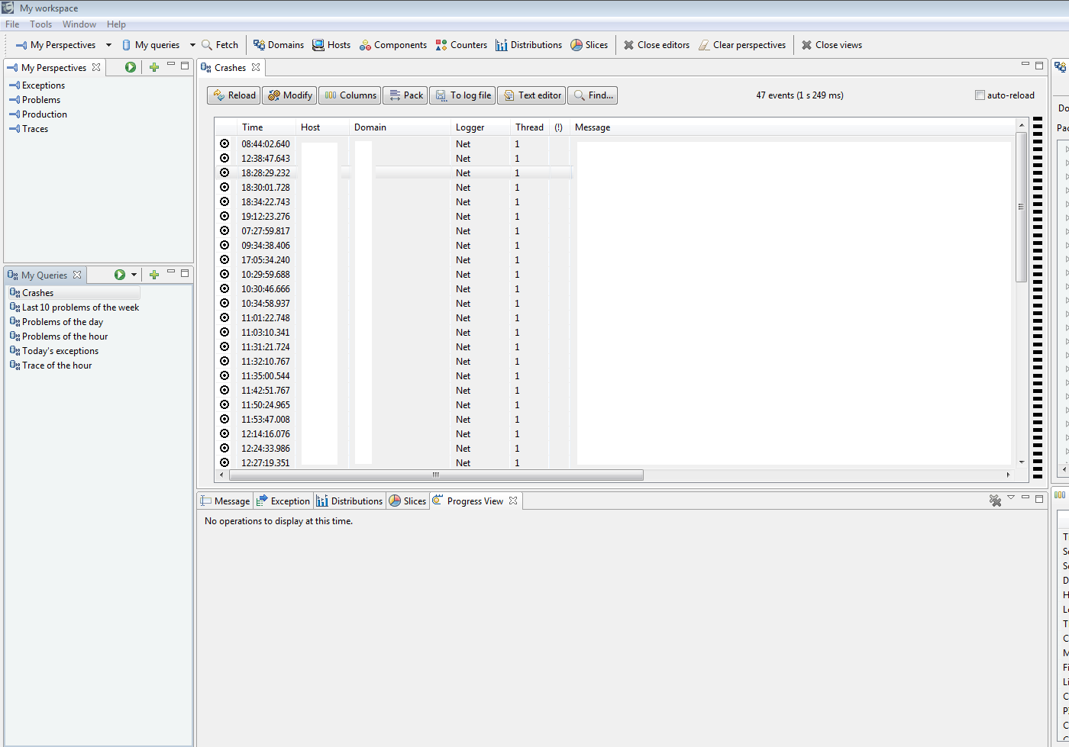

Ricette: log

Slide 36
Ricette: crash-reporting
Un sistema di crash-reporting è un valido alleato.
Questi sistemi di solito funzionano attaccandosi ad alcuni handler messi a disposizione dal linguaggio e dal sistema operativo.

Slide 37
Crash-reporting in C++
Abbiamo fatto un po’ di esperimenti con Google Breakpad (usato in Chrome, Mozilla, …).
Tool C++ cross-platform che genera minidump Windows e stacktrace testuali.
Integrabile nel processo di continuous integration.

Slide 38
Crash-reporting in C++
bool dumpCallback(const wchar_t* dump_path, const wchar_t* minidump_id, void* context,
EXCEPTION_POINTERS* exinfo, MDRawAssertionInfo* assertion, bool succeeded)
{
LOG(FATAL) << "CRASH" << endl;
return succeeded;
}
int main(int argc, char* argv[])
{
google_breakpad::ExceptionHandler eh{L"C:\\temp\\",
nullptr, // filter
dumpCallback, // subito dopo che viene scritto il dump
nullptr, // context data
-1};
// esempi
volatile int* a = (int*)(NULL);
*a = 1; // access violation
auto i = 0;
auto ii = 1/i; // division by zero
std::vector<int> vec;
vec.push_back(1);
auto dontDoThis = vec[3]; // out of bounds
}

Slide 39
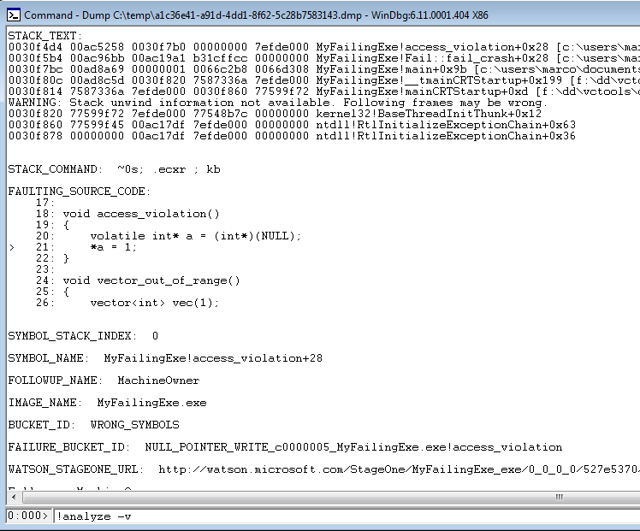
Crash-reporting in C++

Slide 40
Ricette: crash & design
Spesso un crash nasconde un problema di design…
IView* GetViewAtPosition(int){...}
while(...)
{
...
auto view = (SpecialView*)GetViewAtPosition(pos);
if (!view) // unsafe
continue;
...
}
// fix veloce
while(...)
{
...
auto view = dynamic_cast<SpecialView*>(GetViewAtPosition(pos));
if (!view) // più safe ma il problema di design rimane...
continue;
...
}

Slide 41
Conclusioni
Provare a prevenire ci aiuta a rilasciare con più certezze
Un software sano non leakka
Un software sano ha ottimi livelli di performance
Un software sano non si fa sconti a compile time
Un software sano, è affidabile
Notes:
Monitorare la vita di un’applicazione
Intercettare problemi (e.g. log-faces)
Occhio a non loggare troppo (performance)

Slide 42
Grazie a tutti!
Notes:
Monitorare la vita di un’applicazione
Intercettare problemi (e.g. log-faces)
Occhio a non loggare troppo (performance)

